Slide 1
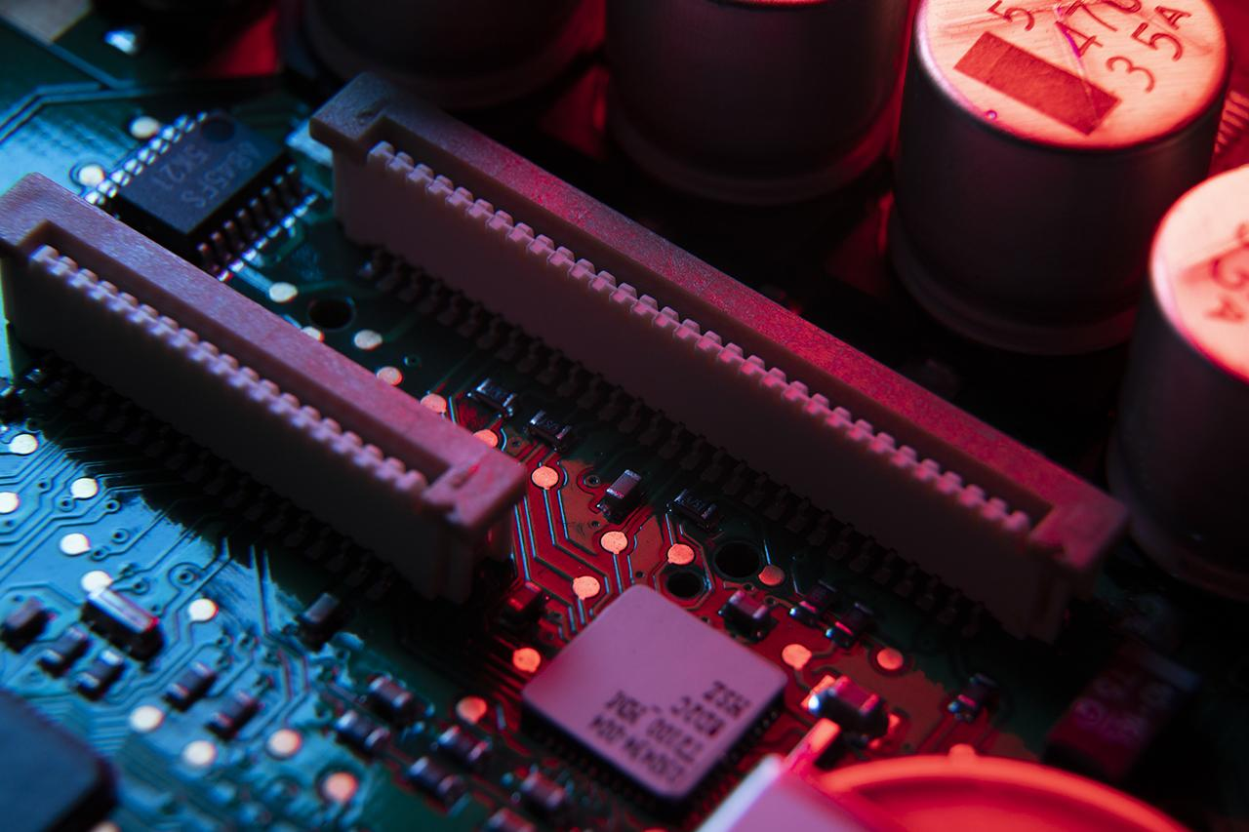
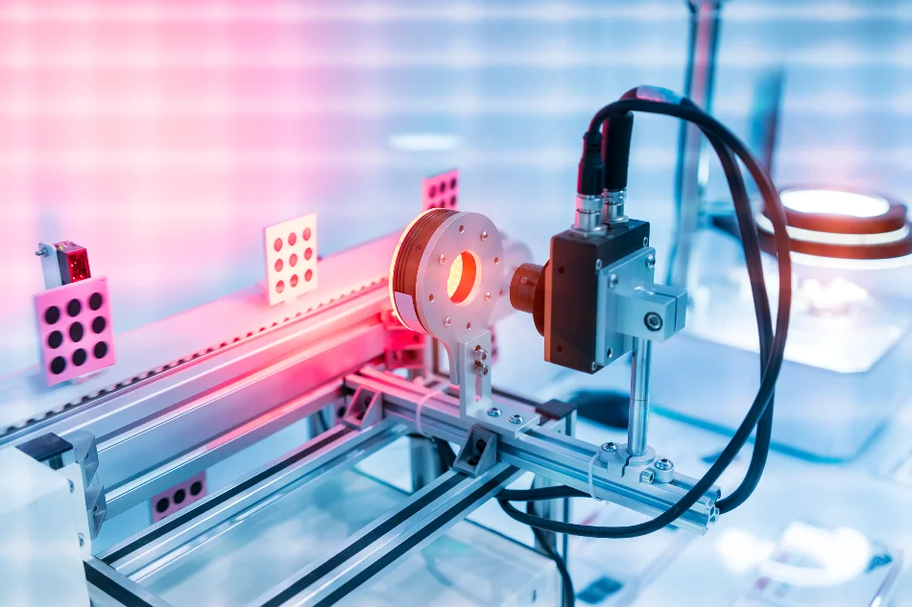
Разработка системы технического зрения для роботизированной куклы
Выполнил:
студент группы ИВТ-41
Соснин А.В.
Руководитель: к.т.н., доцент кафедры ИВС
Васяева Е.С.

Slide 2
Постановка цели и задач
01
02
03
Цель. Разработать систему технического зрения для роботизированной куклы.
Задачи:
Разработать модель нейросети для распознавания статических объектов с помощью камеры
Разработка программного обеспечения для Raspberry Pi и управления камеры Raspberry Pi Camera Board
Адаптация программной системы для макета робота

Slide 3
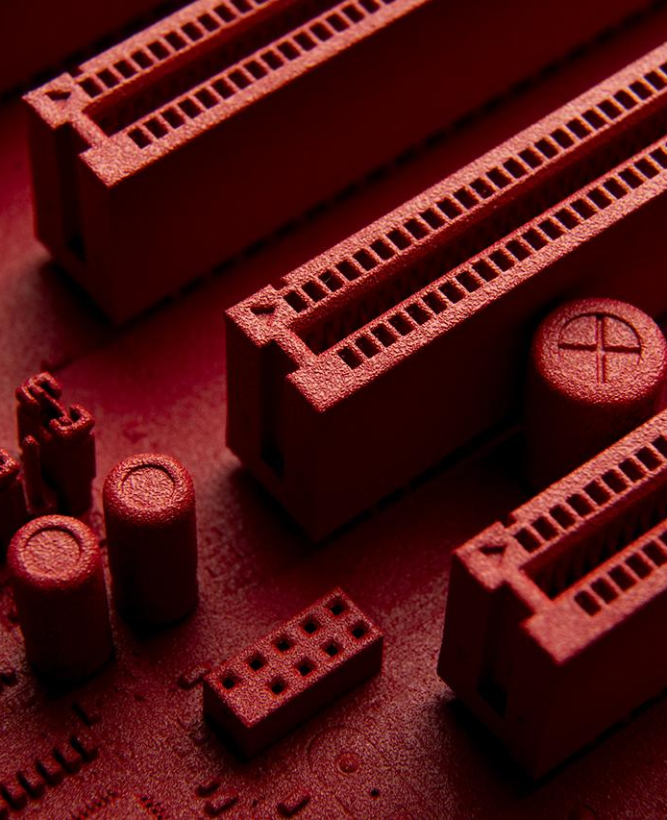
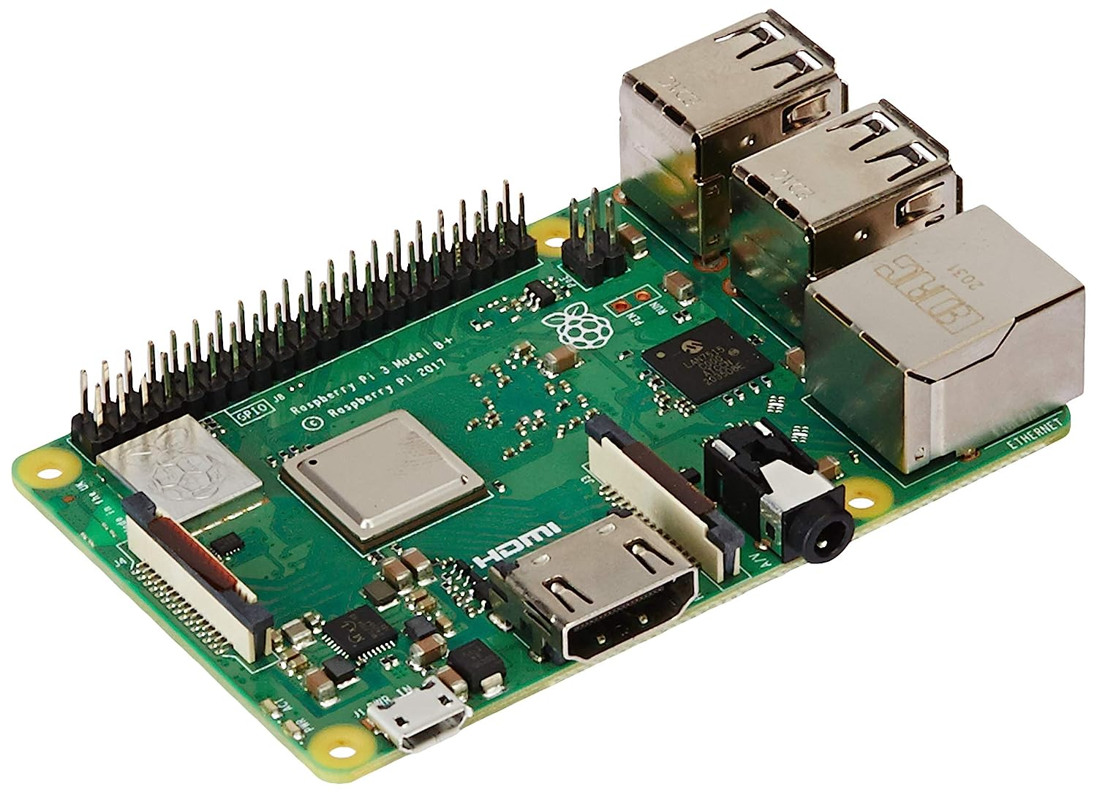
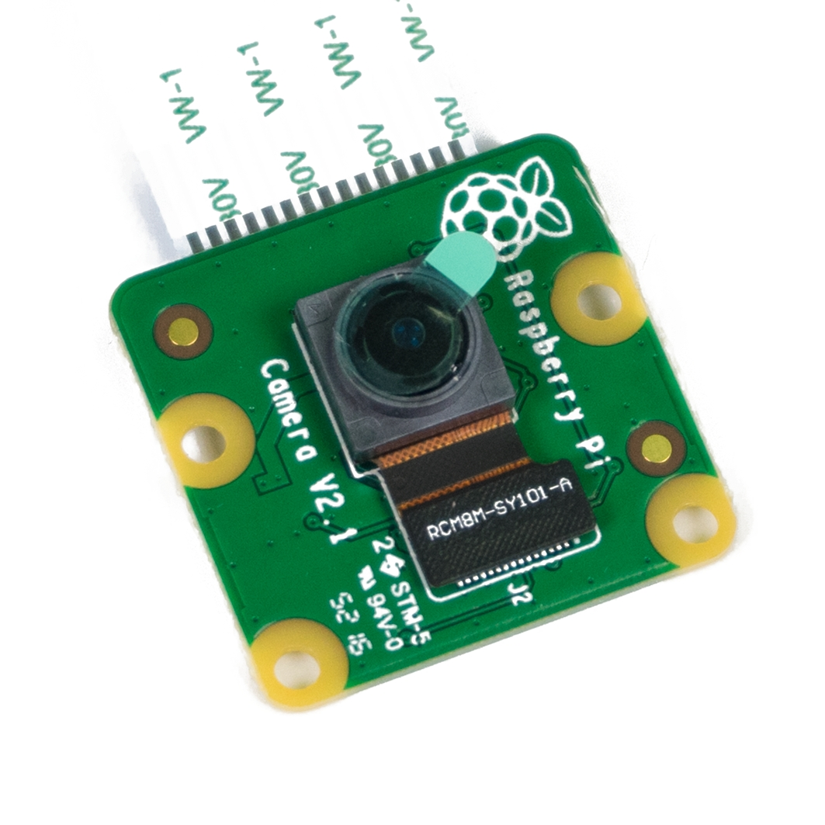
Используемое оборудование
Это Raspberry Pi 3B+ и Raspberry Pi Camera Board

Slide 4
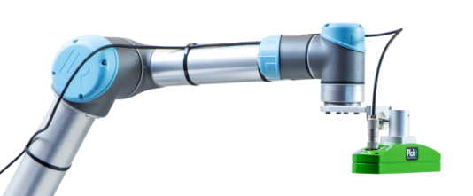
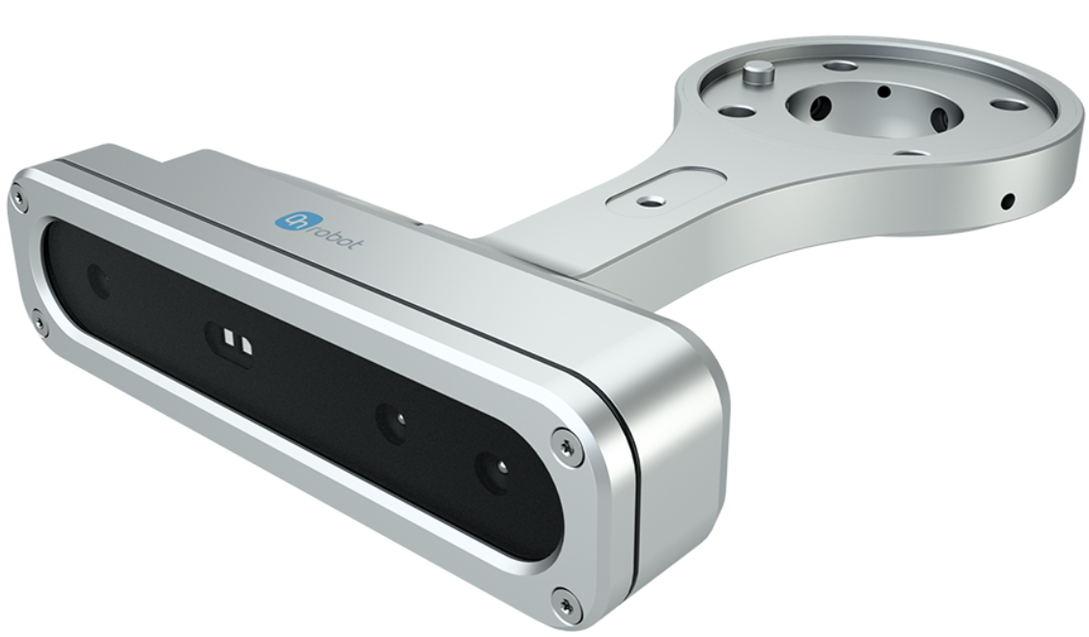
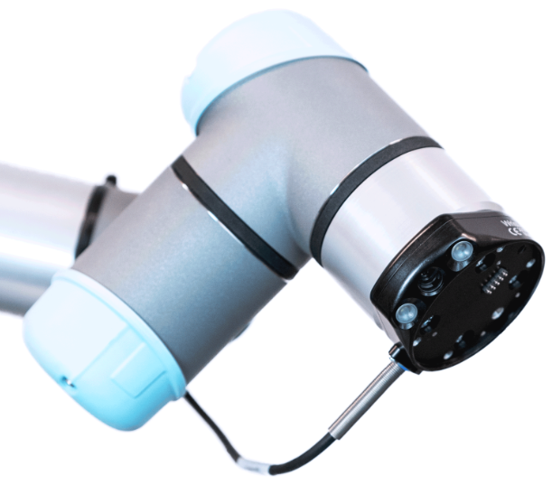
Аналоги системы
Название системы | Изображение системы | Тип сенсора камеры | Разрешение камеры | Размерность | Цена
Pick IT |  | CCD | 1280 x 1080 | 3D | 21 500 €
OnRobot Eyes |  | CCD | 2560 x 1920 | 2D | 5 436 €
Robotiq Wrist Camera |  | CMOS | 2560 x 1920 | 2D | 5 500 €

Slide 5
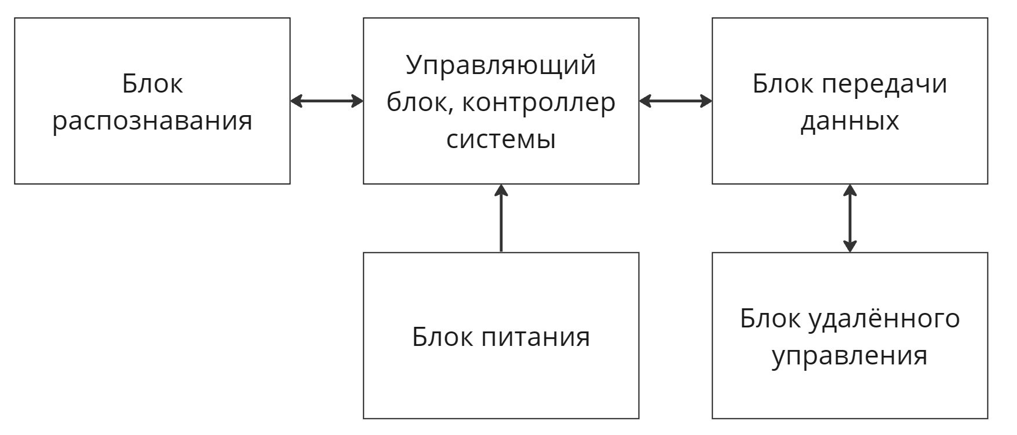
Структурная схема системы технического зрения

Slide 6
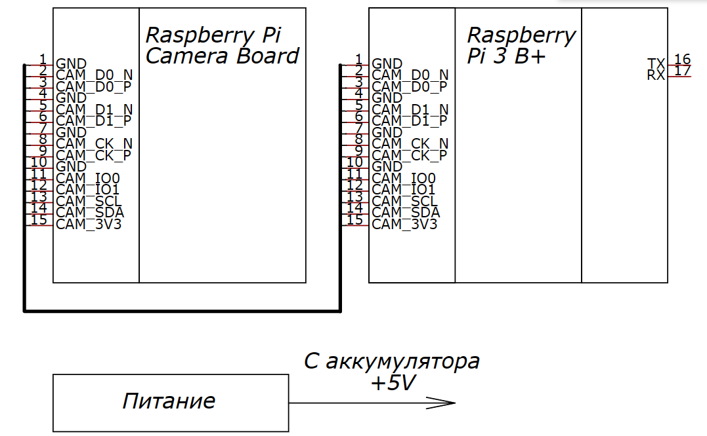
Функциональная схема системы технического зрения

Slide 7
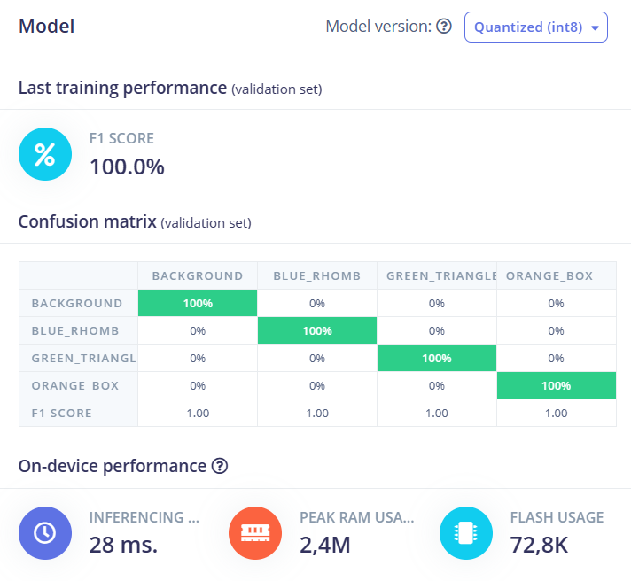
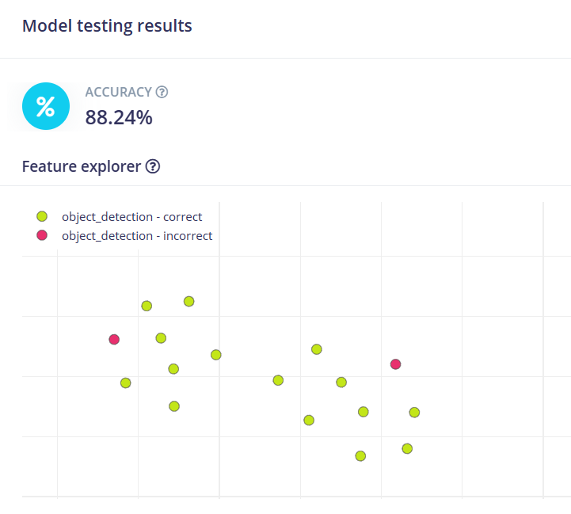
Результаты обучения нейросети

Slide 8
Алгоритм работы системы
02
04
01
03
Передача данных
Распознавание
Ожидание
Анализ
Получение и обработка изображения
Передача выявленных данных основной системе и переход в режим ожидания
Ожидание команды от основной системы
Анализ распознанных объектов

Slide 9
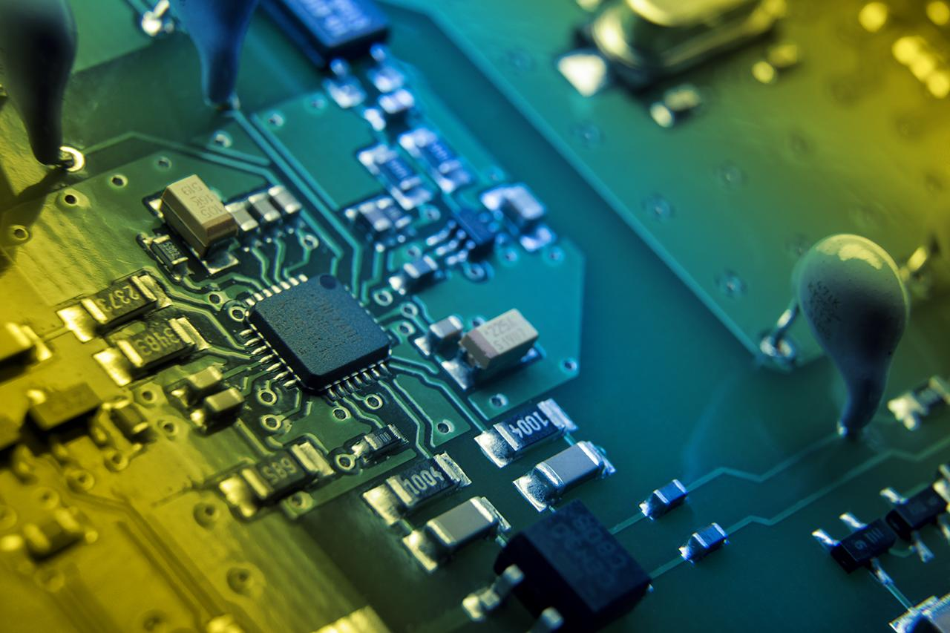
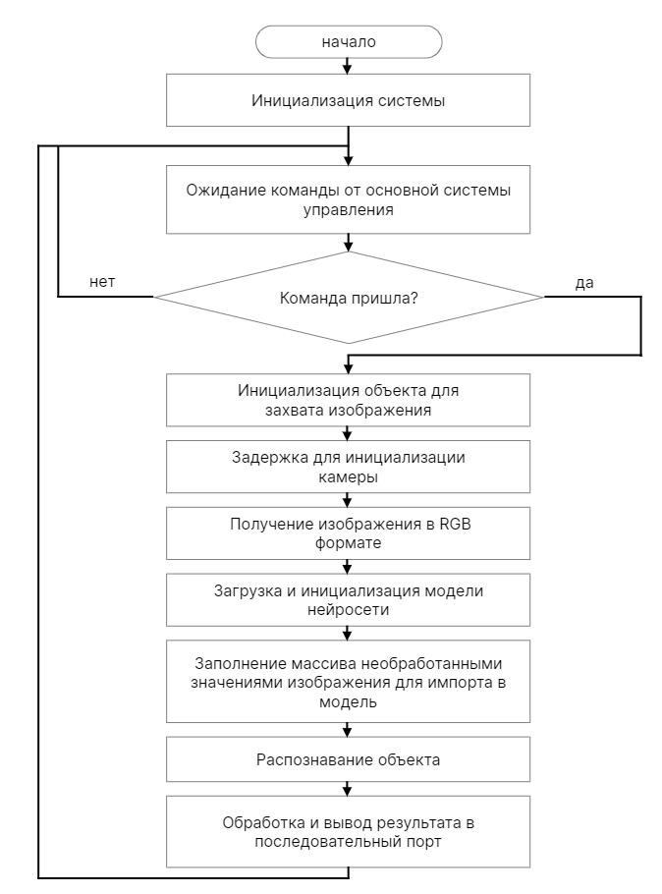
Блок-схема алгоритма
работы системы технического зрения

Slide 10
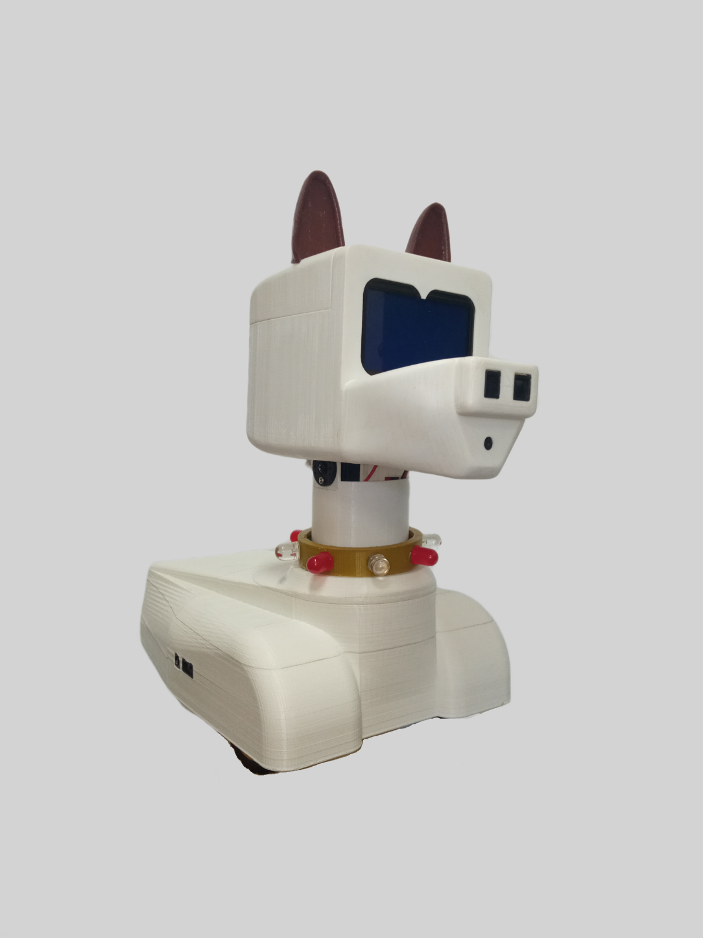
Заключение
Разработанная система технического зрения успешно интегрирована в роботизированную куклу. Система может по команде выполнять распознавание определенных объектов, находящихся в поле зрения камеры.
Усовершенствовать систему можно путем дополнительного обучения модели на других объектах.

Slide 11
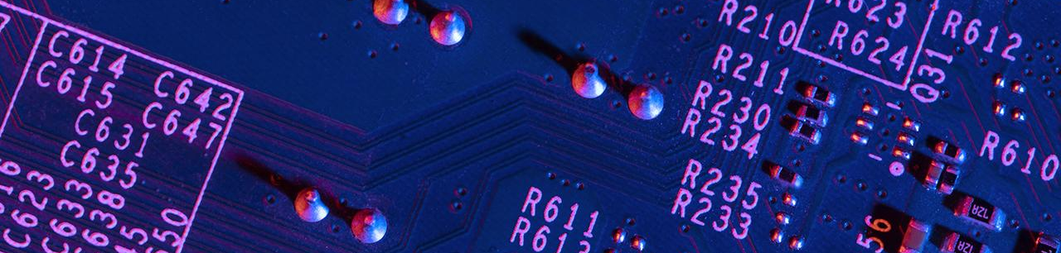
Спасибо за внимание

